Slide 1
dd-2. テーブルとテーブル定義
リレーショナルデータベースの基本（短縮版）（全７回）
基本を把握したい人へ
https://www.kkaneko.jp/data/dd/index.html
金子邦彦
謝辞：この資料では「かわいいフリー素材集 いらすとや」のイラストを使用しています

Slide 2
第２回のアウトライン
テーブル
テーブル定義
データ型
主キー
NULL
一貫性制約

Slide 3
テーブルの例
テーブル名: products
id | name | price
1 | orange | 50
2 | apple | 100
3 | melon | 500

Slide 4
テーブルの性質 ①
リレーショナルデータベースならではの決まり事
テーブル名：福山駅行き
リレーショナルデータベースで
扱えないテーブルの例
時 | 分
8 | 0
8 | 20
8 | 45
12 | 30
17 | 20
17 | 40
時 | 分
8 | 0, 20, 45
12 | 30
17 | 20, 40
□ １つのセルに複数の値を
入れることはない
☑ リレーショナルデータベース
では，１つのセルに１つの値

Slide 5
テーブルの性質 ②
リレーショナルデータベースならではの決まり事
テーブル名：福山駅行き
リレーショナルデータベースで
扱えないテーブルの例
時 | 分
8 | 0
8 | 20
8 | 45
12 | 30
17 | 20
17 | 40
時 | 分
8 | 0
 | 20
 | 45
12 | 30
17 | 20
 | 40
☑ リレーショナルデータベース
では，１つのセルに１つの値
□ マルチカラムにはしない

Slide 6
テーブル定義
テーブル名: products
テーブル
id | name | price
1 | orange | 50
2 | apple | 100
3 | melon | 500
「id」と「name」と「price」の属性

Slide 7
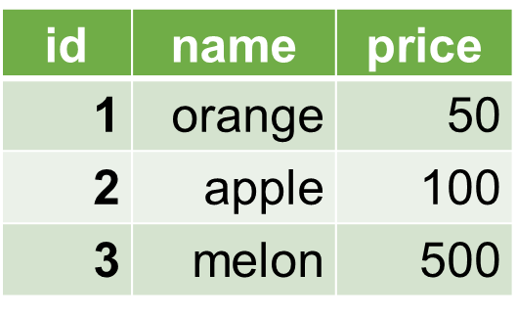
リレーショナルデータベースの構築手順
id | 購入者 | 商品ID | 数量
id | 購入者 | 商品ID | 数量
1 | X | 1 | 10
2 | Y | 2 | 5
id | name | price
データベース
設計
データベース生成
※ 最初，データベースは空
テーブル定義
※ 最初，テーブルは空
テーブル生成

Slide 8
テーブル定義
テーブル名: products
id | name | price
1 | orange | 50
2 | apple | 100
3 | melon | 500
テーブル定義では，
・テーブル名
・属性の属性名
・属性のデータ型
などを設定して，テーブルを定義する
CREATE TABLE products (
id INTEGER PRIMARY KEY NOT NULL,
name TEXT NOT NULL,
price REAL);

Slide 9
属性のデータ型
id | name | price
1 | orange | 50
2 | apple | 100
3 | melon | 500
属性名
テーブル
の本体
自動インクリメント 短いテキスト 整数
← Access での
日本語表示
TEXT
INTEGER
AUTOINCREMENT
INTEGER
← SQL のキーワード
※ マイクロソフト Access
では，AUTOINCREMENT
それぞれの属性のデータ型
※自動インクリメントは，自動で 1,2,3 のように通し番号が付くもの
Notes:
データ型は属性ごとに設定します．
このテーブルの例で示すように，
id属性は自動インクリメント，
products属性には短いテキスト，
単価属性には数値というように，
属性ごとに異なるデータ型を設定することができます．
こうして設定されたデータ型と違うデータを入れることはできません．
例えば，単価属性が数値に設定されているとき，
数値でないデータを入れることはできません．

Slide 10
属性のデータ型
Access の主なデータ型 | SQL のキーワード
 | NULL | 空値
短いテキスト | CHAR | 文字列
長いテキスト | TEXT | 文字列
数値 | INTEGER, REAL | 整数や浮動小数点数
日付／時刻 | DATETIME | 日付や時刻など
Yes／No | BIT, BOOL | ブール値
※ 整数は INTEGER, 浮動小数点数（小数付きの数）は REAL
※ 短いテキストは半角 255文字分までが目安
それ以上になる可能性があるときは長いテキスト
Notes:
データ型にはたくさんの種類があります．
短いテキスト，長いテキスト，数値型，自動インクリメント型，
日付／時刻型，YesやNoを示す型などがあります．

Slide 11
主キー
通し番号，学生番号のように，１つのテーブルの中で同じ値が２回以上出ないと前もって分かっている属性
id | name | price
1 | orange | 50
2 | apple | 100
3 | melon | 500
主キー

Slide 12
リレーショナルデータベースの NULL
NULL は「ヌル」あるいは「ナル」と読む
リレーショナルデータベースで NULL は，次の場合に使う
1. 未定，未知，不明（分からない場合）
2. 非存在（もともと存在しない場合）

Slide 13
テーブル定義と一貫性制約
【SQL プログラム】
CREATE TABLE products (
id INTEGER PRIMARY KEY NOT NULL,
name TEXT NOT NULL,
price REAL);
id:
主キー (PRIMARY KEY)，
NULL になることはない (NOT NULL)
name:
NULL になることはない (NOT NULL)
テーブルの制約について記述．
データベースの一貫性を維持するのに役立つ．

